Slide 1
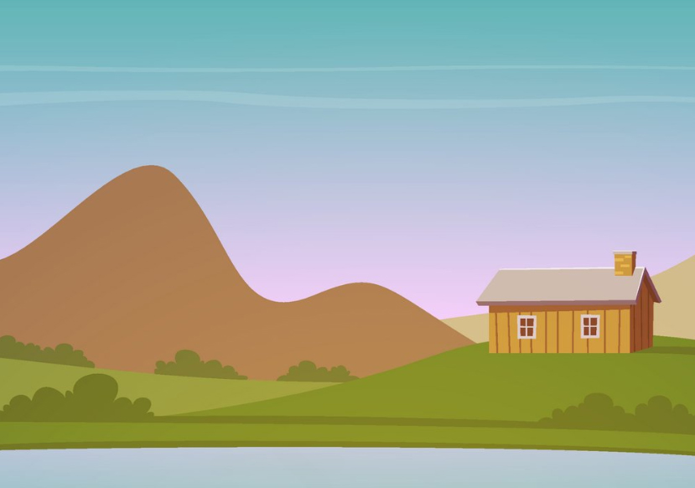
两个好朋友

Slide 2
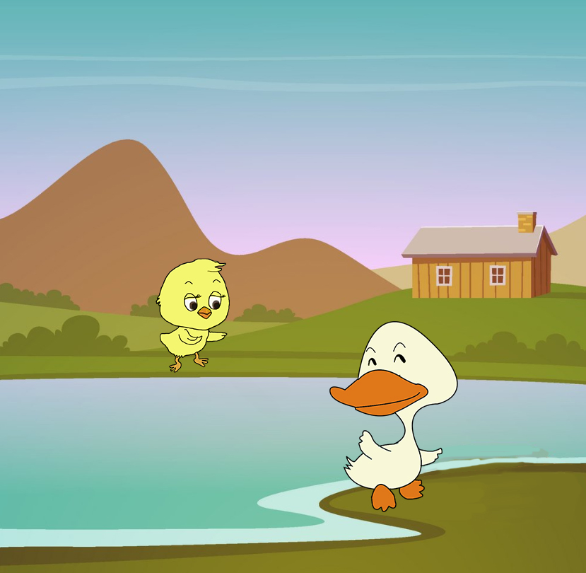
小鸡要去小鸭子家里玩，可是过不了河。

Slide 3
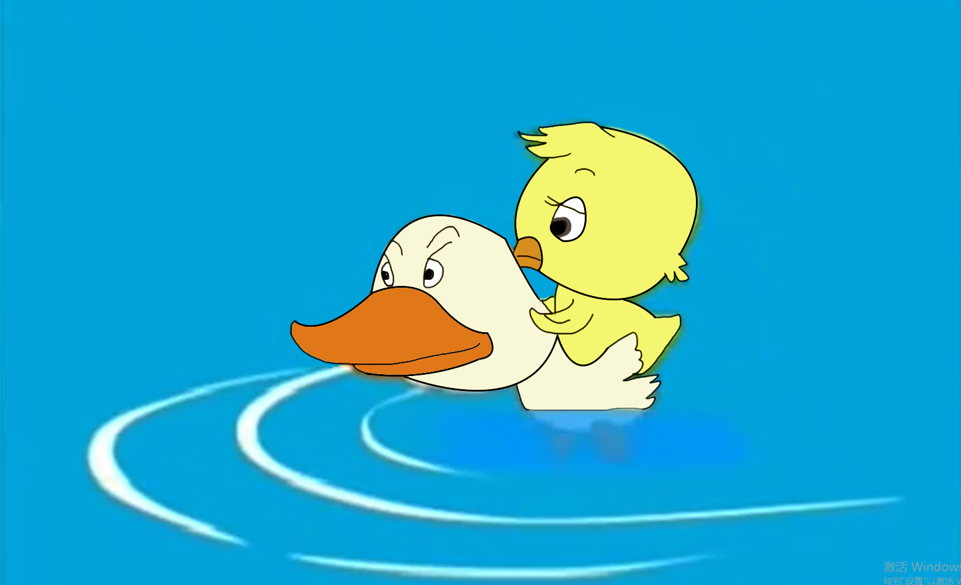
小鸭子让小鸡坐在背上，驮着小鸡过河。

Slide 4
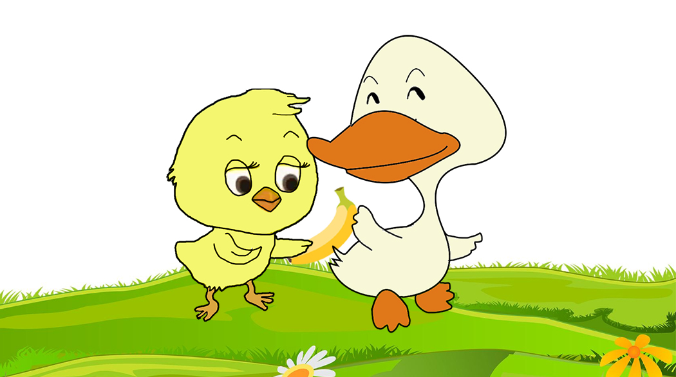
小鸡请小鸭子吃香蕉。

Slide 5
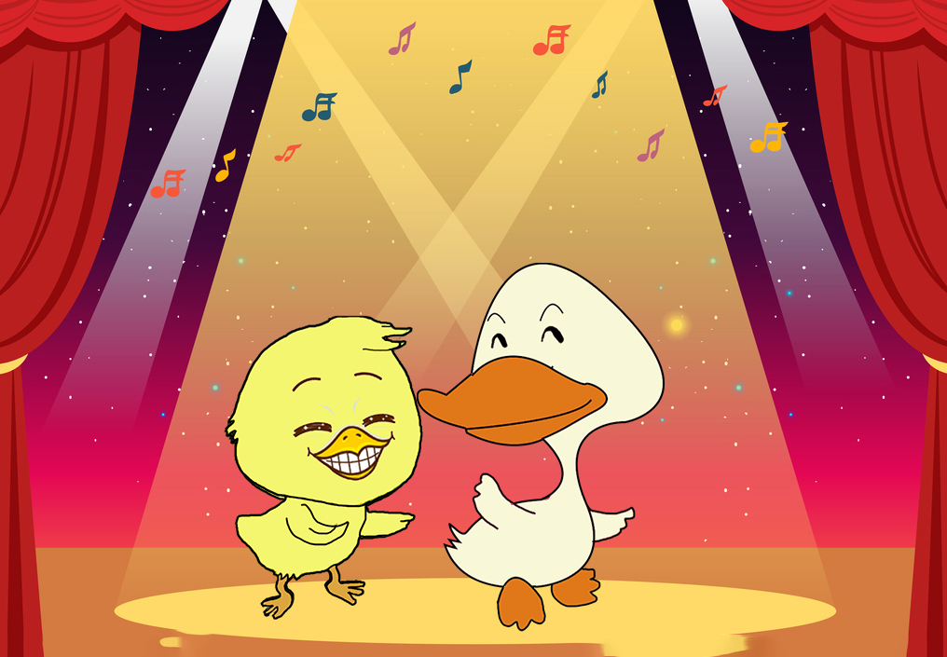
两个好朋友开心地唱歌跳舞。

Slide 6
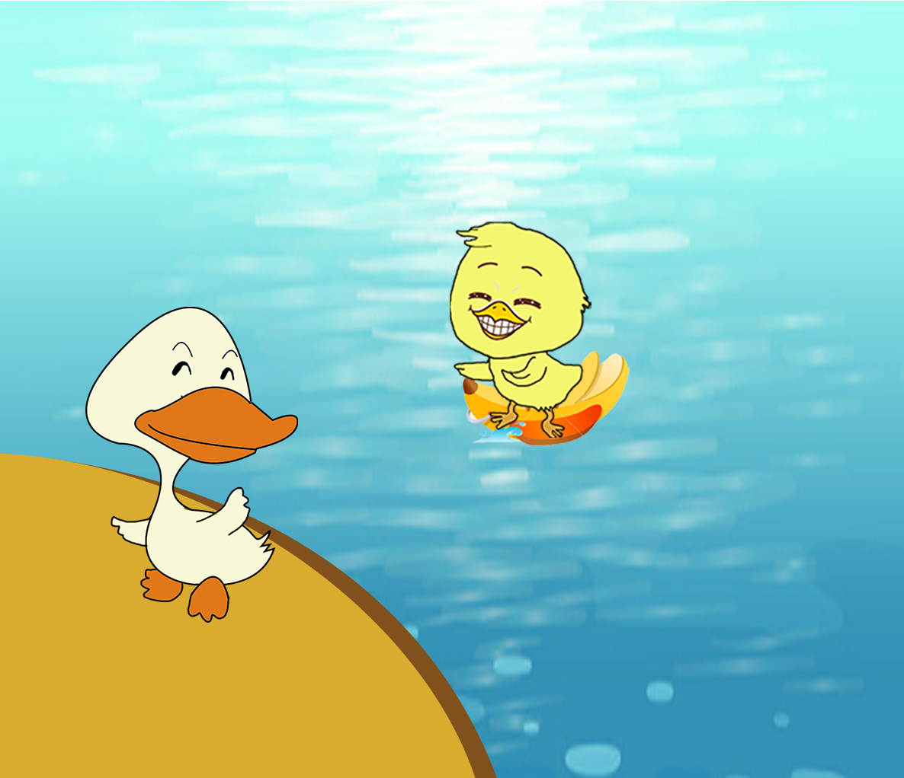
天黑了，小鸡唱着歌，开心地坐着香蕉船回家。

